Slide 1
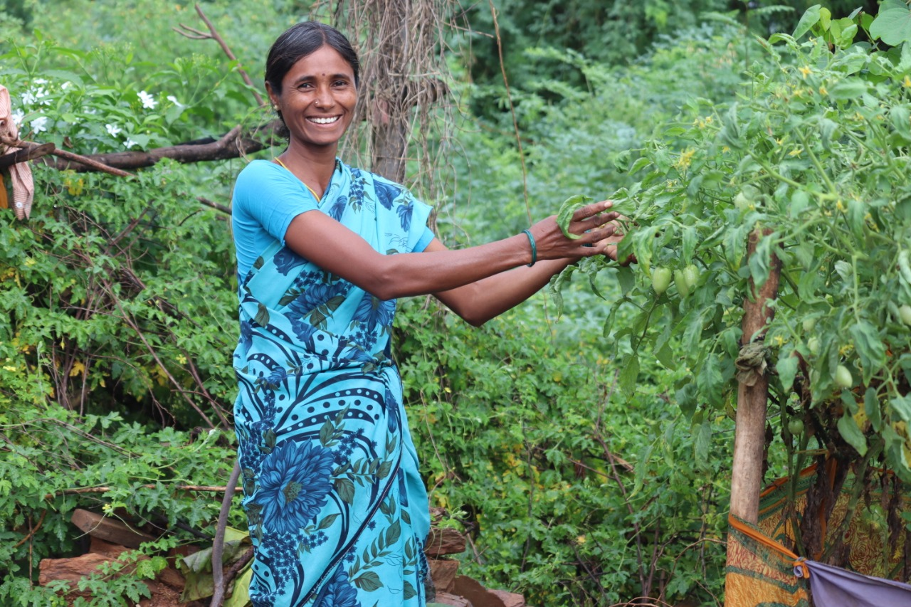
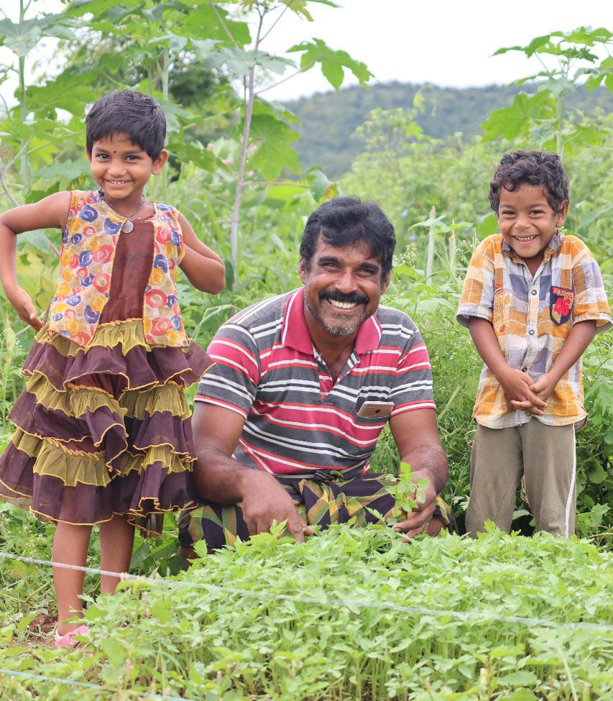
L'agriculture naturelle au service des moyens de subsistance des agriculteurs, de la santé des populations et de la résilience climatique - les leçons de l'Agriculture naturelle gérée par la communauté en A. P.
Vision 2031 - tous les 8 millions d'agriculteurs et de travailleurs agricoles
T Vijay Kumar
Executive Vice Chairman, APRySS, Ex-officio Special CS, Natural Farming, GoAP
vjthallam@gmail.com

Slide 2
Andhra Pradesh – population 54 million
Le premier État agraire de l'Inde
Contribue à hauteur de 34 % au PIB de l'État
Systèmes de culture diversifiés
62% de la population est employée dans l'agriculture et les activités connexes
2ème plus long littoral – 974 km
Le bol de riz de l'Inde
Le plus grand producteur indien de fruits, d'œufs et de produits aquacoles.
8 millions d'hectares
de surface cultivée
Horticulture
1,7 million d'hectares

Slide 3
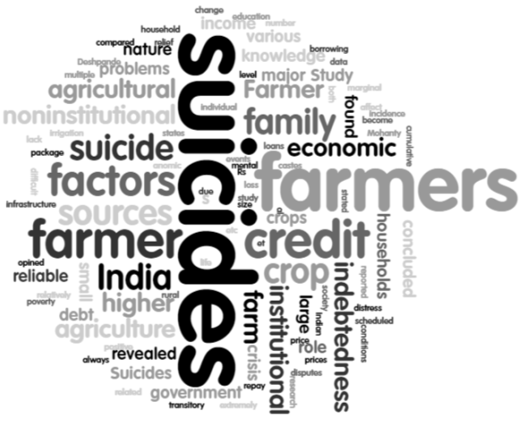
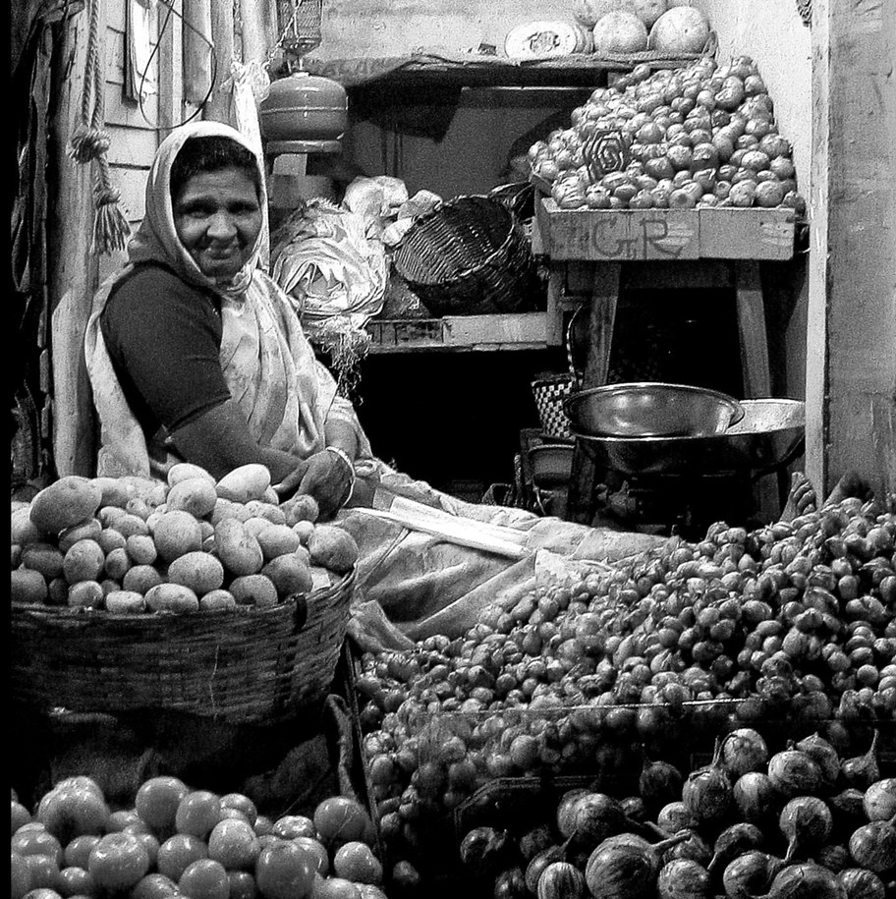
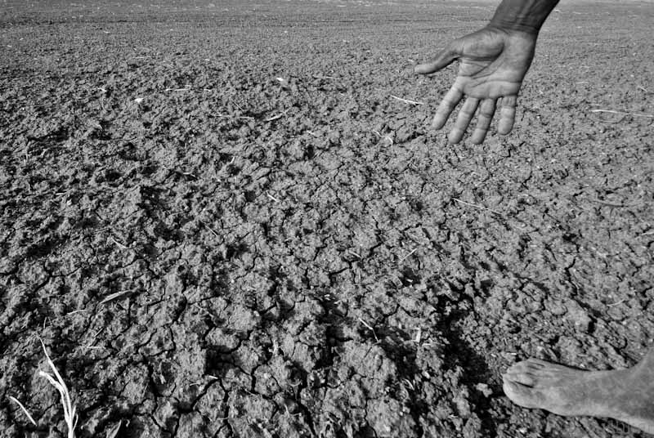
Système alimentaire - crises multiples
Détresse des agriculteurs
Dégradation du sol, perte continue de matière organique du sol
Stress hydrique et urgence hydrique
Canicules - réchauffement de la planète
Diminution de la biodiversité, pollution de l'eau et de l'air
Assiette pour les consommateurs
Périodes de sécheresse prolongées, sécheresses
Pénuries d'eau aiguës, assèchement des puits de forage
Cyclones, inondations et pluies non saisonnières plus fréquents
Problèmes des petits agriculteurs, des agriculteurs marginaux et des locataires, migration rurale-urbaine
Incertitude du marché
Coûts élevés de la culture (Semences, Engrais, Pesticides)
Pénurie alimentaire
Résidus chimiques
Manque de micro-nutriments, d'oligo-éléments
Crise de l'environnement
Contamination des aliments par les métaux lourds
Urgence climatique
Notes:
2 and 3 combined

Slide 4
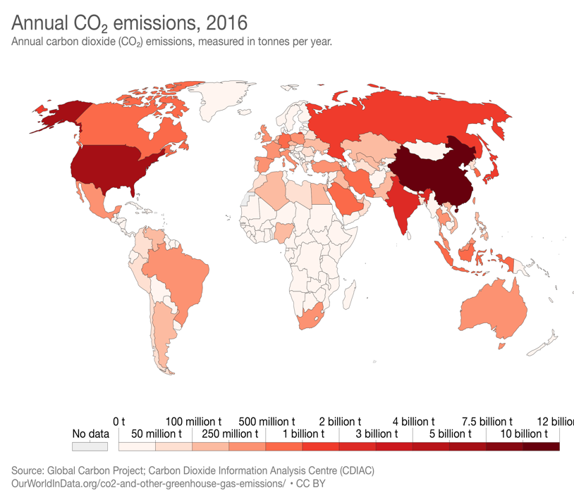
Rôle des systèmes alimentaires dans les GES – 34%
Gestion actuelle des terres - entraînant une perte constante de la matière organique du sol
Déforestation
Feux de forêt Brûlage des résidus de récolte
Labourage
Garder les terres en jachère
Excès d'irrigation
Érosion par le vent et l'eau
Biocides - Engrais et pesticides chimiques
Over grazing

Slide 5
Une agriculture en harmonie avec la nature - pour les personnes et pour la planète - une solution à toutes les urgences interdépendantes
Le Sommet des Nations Unies sur le système alimentaire appelle à une solution fondée sur la nature
Qu'est-ce que l'agriculture naturelle ? Il s'agit d'une pratique holistique de gestion des terres qui tire parti du pouvoir de la photosynthèse des plantes pour fermer le cycle du carbone et renforcer la santé des sols, la résilience des cultures et la densité des nutriments.

Slide 6
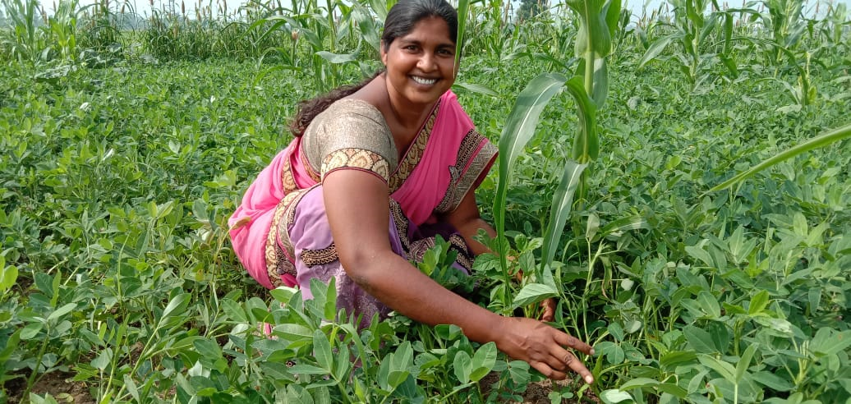
Le programme de l'APCNF en un coup d'œil
3 à 5 ans pour qu'un agriculteur passe de l'agriculture conventionnelle à l'agriculture naturelle
28% Villages
15% Farmers
40,656 agriculteurs
704 villages
163,000 agriculteurs
972 villages
523,000 agriculteurs
3011 villages
695,000 agriculteurs et travailleurs agricoles
3011 villages
190,000 Ha
750,000 agriculteurs et travailleurs agricoles
3730 villages
215,960 Ha
1.1 million agriculteurs et travailleurs agricoles
3730 villages
28% Villages
10% Farmers
22% Villages
9% Farmers
2021-22
2020-21
2019-20
2018-19
 | 2020-21 | 2021-22(Target)
Agriculteurs 100% N.F | 481,000 130,000 | 703,000 300,000
Travailleurs agricoles | 269,000 | 405,000
Gram Panchayats | 3730 | 3730
Superficie(Ha) | 215,960 | 320,000
2017-18
86% -les petits agriculteurs et les agriculteurs marginaux
détention moyenne – 1 Ha
2016-17
Source des fonds: Govt, KfW loan - $250 m jusqu'à 2024
Azim Premji Philanthropy – $16 m jusqu'à 2022

Slide 7
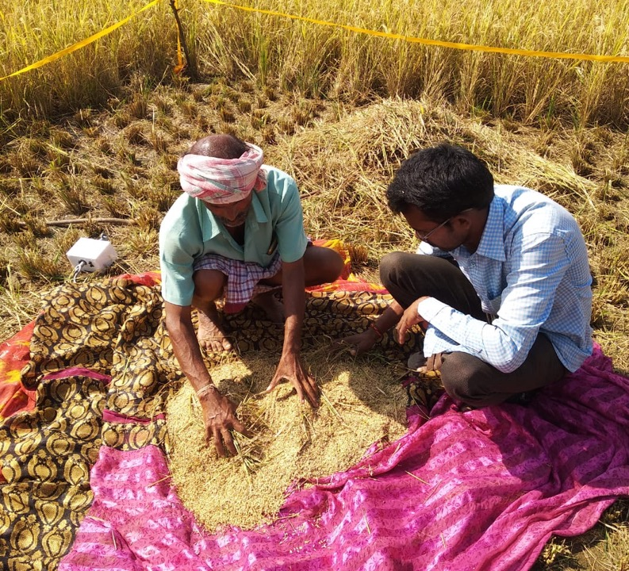
Évaluation indépendante par le Center for Economics and Social Studies (CESS) / I.D.S
6 saisons jusqu'à présent - 2018-19 (2 saisons) et 2019-20 (2 saisons) , Kharif 2020 et Rabi 2020-21 (2 saisons)
APCNF IMPACTS
Coût de la culture - réduction significative - Les coûts de l'AN sont bien inférieurs à ceux de l'agriculture non-AN, pour toutes les cultures
Les différences de rendement ne sont pas significatives entre les fermes AN et non AN
Augmentation significative du revenu net des agriculteurs AN
Les fermes AN ont fait état d'une meilleure santé du sol, d'une meilleure santé des cultures, d'une plus grande résilience, d'une plus grande autonomie économique des agriculteurs et d'une plus grande dignité du travail.
Le rapport mentionne également que l'APCNF a un potentiel plus élevé pour l'expansion des services de vulgarisation en augmentant les CRP au niveau des villages.

Slide 8
IDS - CCE Study (Évaluation Indépendante)
RÉSULTATS SOMMAIRES DE L'ÉTUDE KHARIF 2020
Culture | Rendement(Qtls/ Ha.) |  |  | Coûts payés à l'avance (Rs/Ha.) |  |  | Revenu net (Rs/Ha.)
 | APCNF* | Non-APCNF $ | Évolution des rendements en % | APCNF | Non-APCNF | Évolution des coûts payés en % | APCNF | Non-APCNF | Évolution des revenus nets en %
Paddy (riz) | 53.95 | 51.75 | 4% | 46,125 | 61,301 | -25% | 53,168 | 33,392 | 59%
Arachide | 22.12 | 19.59 | 13% | 46,540 | 48,448 | -4% | 49,899 | 20,603 | 142%
Coton | 12.45 | 10.96 | 14% | 35,797 | 49,952 | -28% | 27,834 | 5,670 | 391%
Gram noir | 9.86 | 11.27 | -13% | 17,705 | 25,186 | -30% | 58,467 | 26,973 | 117%
Gram rouge | 7.42 | 7.33 | 1% | 13,305 | 23,489 | -43% | 53,439 | 11,199 | 377%
Ragi (millet) | 18.56 | 12.27 | 51% | 23,840 | 36,947 | -35% | 38,396 | 4,673 | 722%
* échantillon APCNF HH- 1651, $ échantillon Non APCNF HH - 646

Slide 9
IDS - CCE Study (Évaluation Indépendante)
RÉSULTATS SOMMAIRES DE L'ÉTUDE RABI 2021
Culture | Rendement(Qtls/ Ha.) |  |  | Paid-out-cost (Rs/Ha.) |  |  | Net Income (Rs/Ha.)
 | APCNF* | Non-APCNF $ | Évolution des rendements en % | APCNF | Non-APCNF | Évolution des coûts payés en % | APCNF | Non-APCNF | Évolution des revenus nets en %
Paddy (riz) | 62.56 | 57.11 | 10% | 43,760 | 52,029 | -16% | 61,207 | 38,782 | 58%
Arachide | 36.23 | 25.61 | 41% | 39,929 | 57,143 | -30% | 1,68,286 | 73,494 | 129%
Gram noir | 12.97 | 13.05 | -1% | 18,246 | 25,714 | -29% | 66,590 | 58,576 | 14%
Maïs | 75.86 | 63.01 | 20% | 39,819 | 43,598 | -9% | 79,191 | 49,524 | 60%
Gram vert | 12.64 | 10.27 | 23% | 19,310 | 26,692 | -28% | 58,609 | 36,128 | 62%
* échantillon APCNF HH- 800, $ échantillon Non APCNF HH - 494

Slide 10
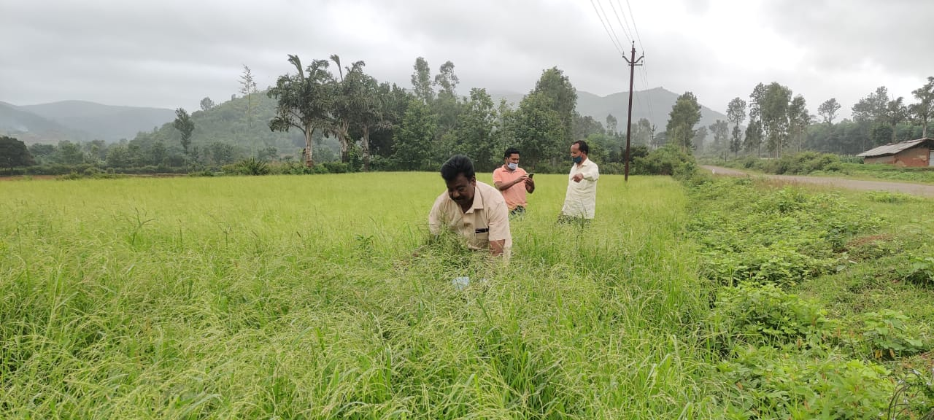
Résumé des paramètres de rendement et de revenu du Guli Ragi pour la saison Kharif 2020 ( selon les données du CCE)
 | Rendement par acre (kg) |  |  | Revenu brut ( Rs) |  |  | Coût de la culture (Rs) |  |  | Revenu net ( Rs)
Méthode de culture | moyenne | Plus bas | Plus haut | moyenne | Plus bas | Plus haut | moyenne | Plus bas | Plus haut | moyenne | Plus bas | Plus haut
Guli Ragi | 1203.76 | 663 | 1874 | 36514.08 | 19902 | 56220 | 3570.72 | 3500 | 5000 | 32983.36 | 18402 | 51220
Conventionnel | 713.22 | 559 | 859 | 21946 | 16767 | 27456 | 5277.78 | 6500 | 7550 | 16668.22 | 10267 | 19906

Slide 11
Étude interne - Évaluation de la différence de consommation d'eau des pompes motorisées de puits foré dans la méthode d'agriculture APCNF et conventionnelle
Objectif: Evaluer la différence de consommation d'eau (en litre) de la pompe de forage motorisée en APCNF et en agriculture conventionnelle en fonction des types de cultures, des types de sols, du nombre d'années de pratique de l'APCNF.
Méthodologie: L'étude est basée sur la méthode de rappel, pour la saison agricole 2020-21. Le questionnaire porte principalement sur la puissance du moteur, les heures de fonctionnement du groupe motopompe et l'intervalle d'irrigation.
    Taille de l'échantillon: Seuls les agriculteurs disposant d'un puits foré ont été sélectionnés pour l'étude. Cela a été fait pour simplifier le rappel aux agriculteurs, car ils sont mieux placés pour répondre à l'intervalle et aux heures d'irrigation, s'ils utilisent un puits foré. (observations d'une étude interne à grande échelle).
 | Paddy | Arachide | Chilli | Coton
APCNF | 556 | 190 | 50 | 37
Chimique | 556 | 190 | 50 | 37

Slide 12
Consommation d'eau dans un cycle de culture 2020-21 (RySS – étude interne)
Y-axis = Consommation d'eau en kilolitres

Slide 13
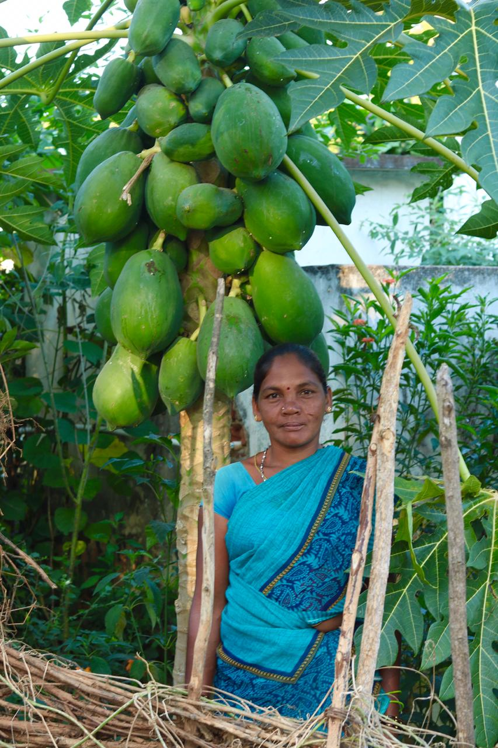
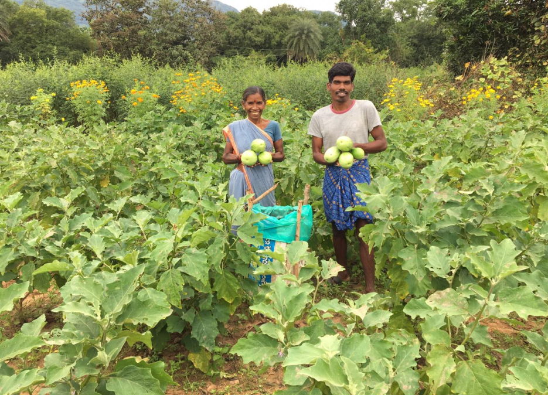
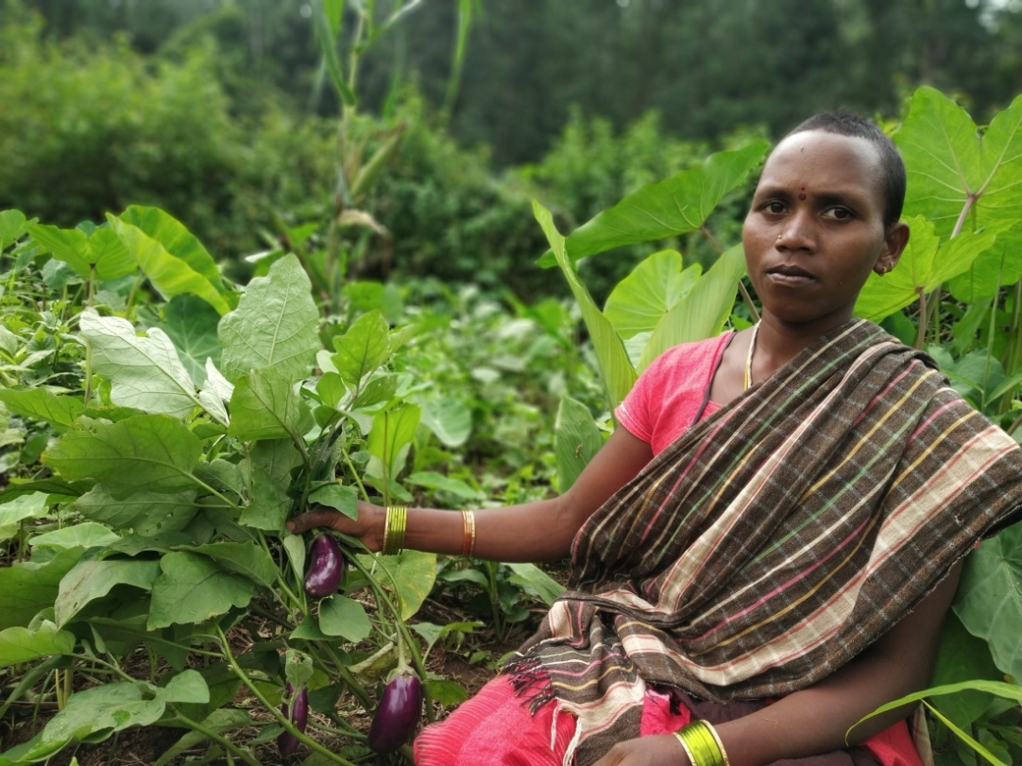
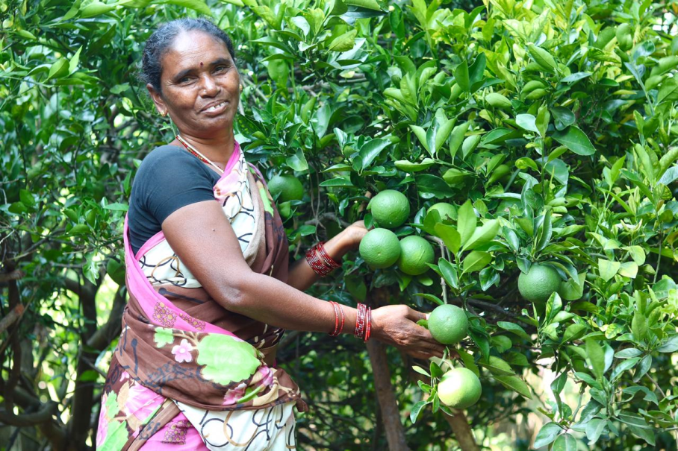
Diversité alimentaire et nutritionnelle
Stratégie de couverture universelle
Accent sur les sans-terre, les travailleurs agricoles (350 000)
Viser à inclure 5 à 7 groupes d'aliments dans le régime alimentaire du ménage
Jardins familiaux - Mini forêt alimentaire dans son propre jardin

Slide 14
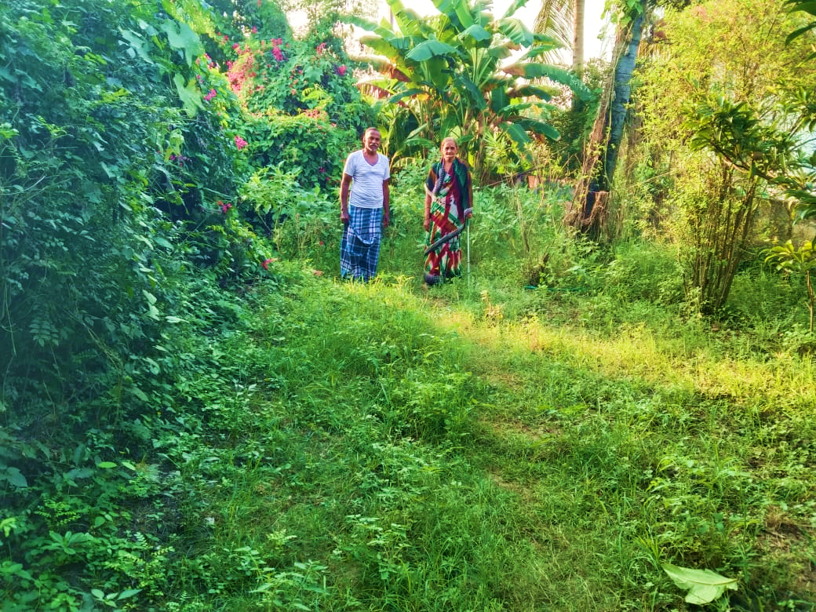
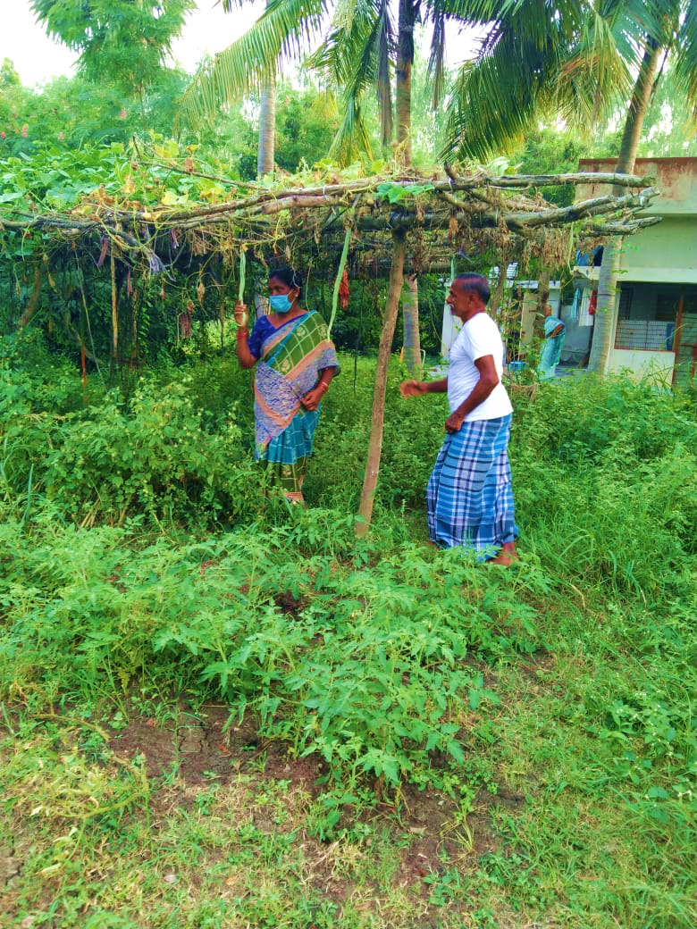
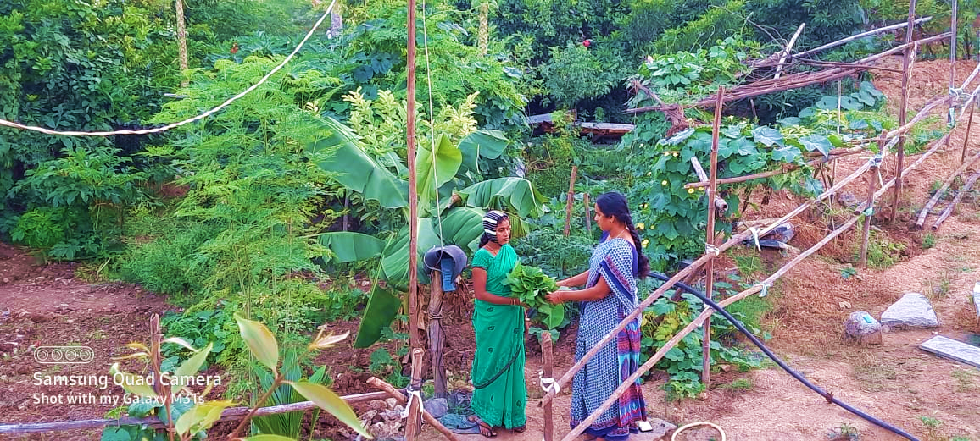

Slide 15
Amélioration de la biodiversité

Slide 16
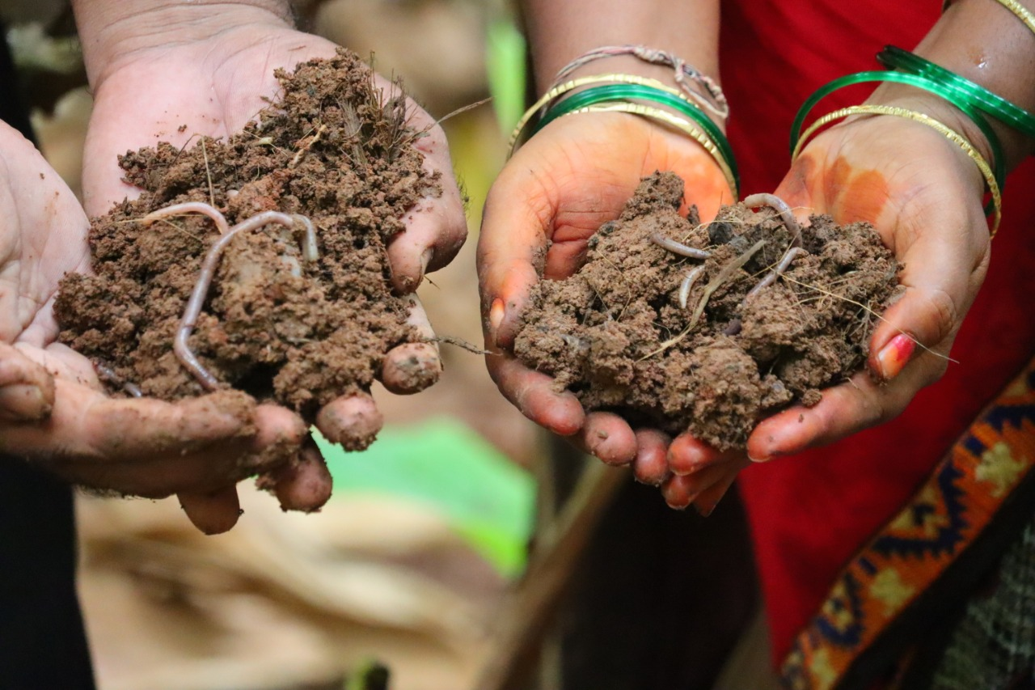
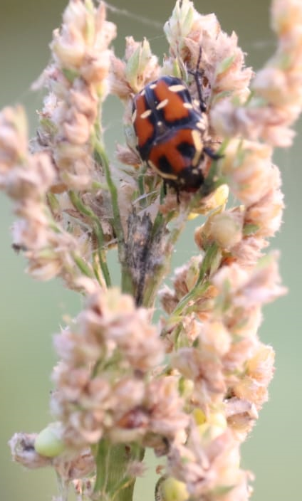
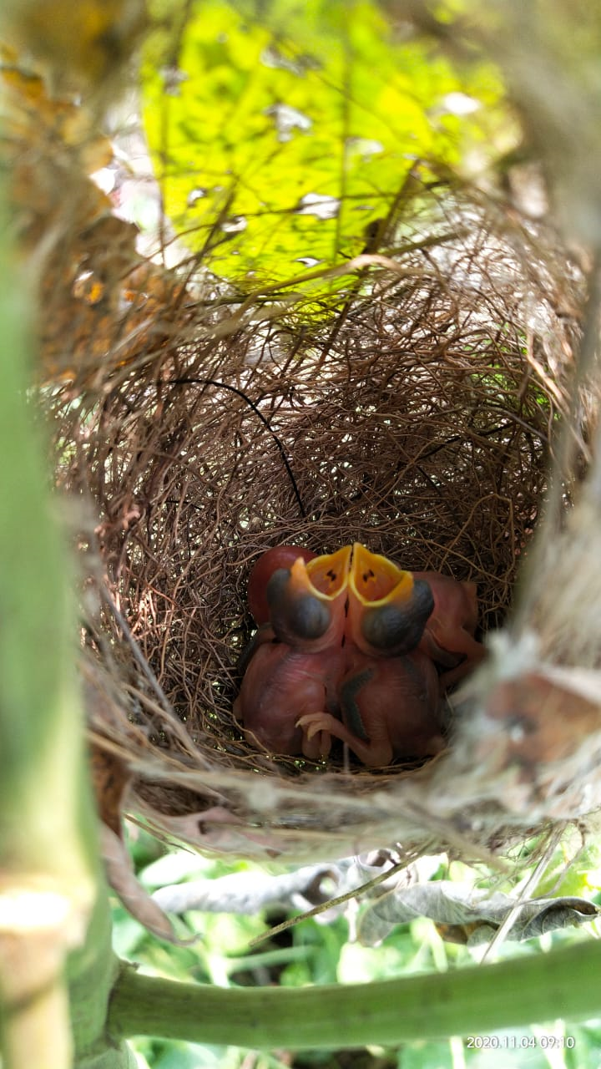
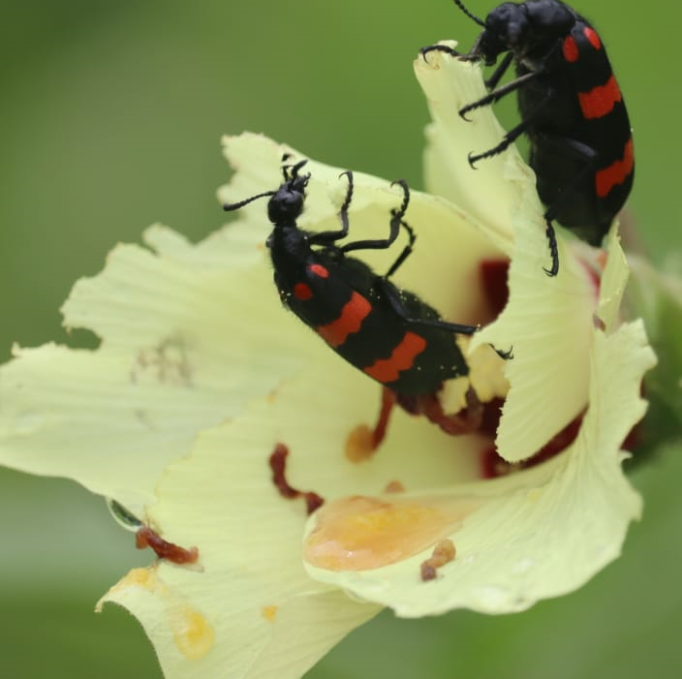
Le nombre moyen de vers de terre par mètre carré dans la parcelle de culture naturelle est de 46,83 par rapport à la parcelle conventionnelle où il est de 5,71.
Augmentation des insectes bénéfiques
Augmentation significative du nombre de nids d'oiseaux et d'oiseaux visitant les champs de l'agriculture naturelle

Slide 17
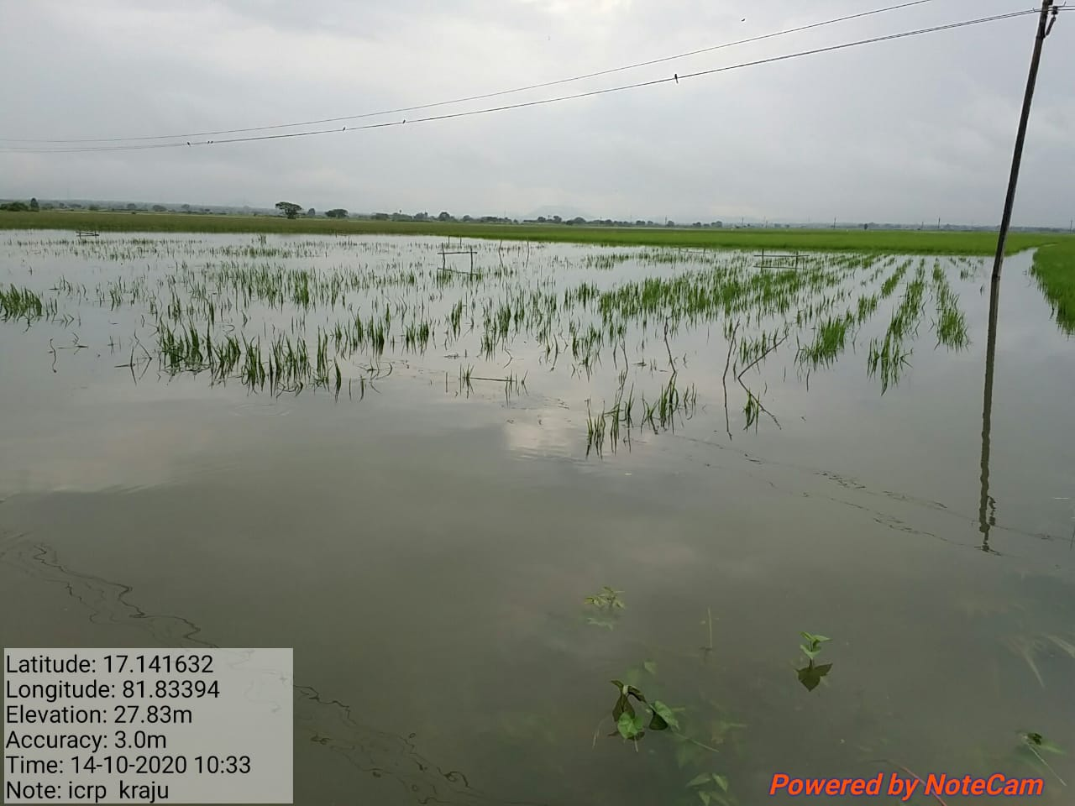
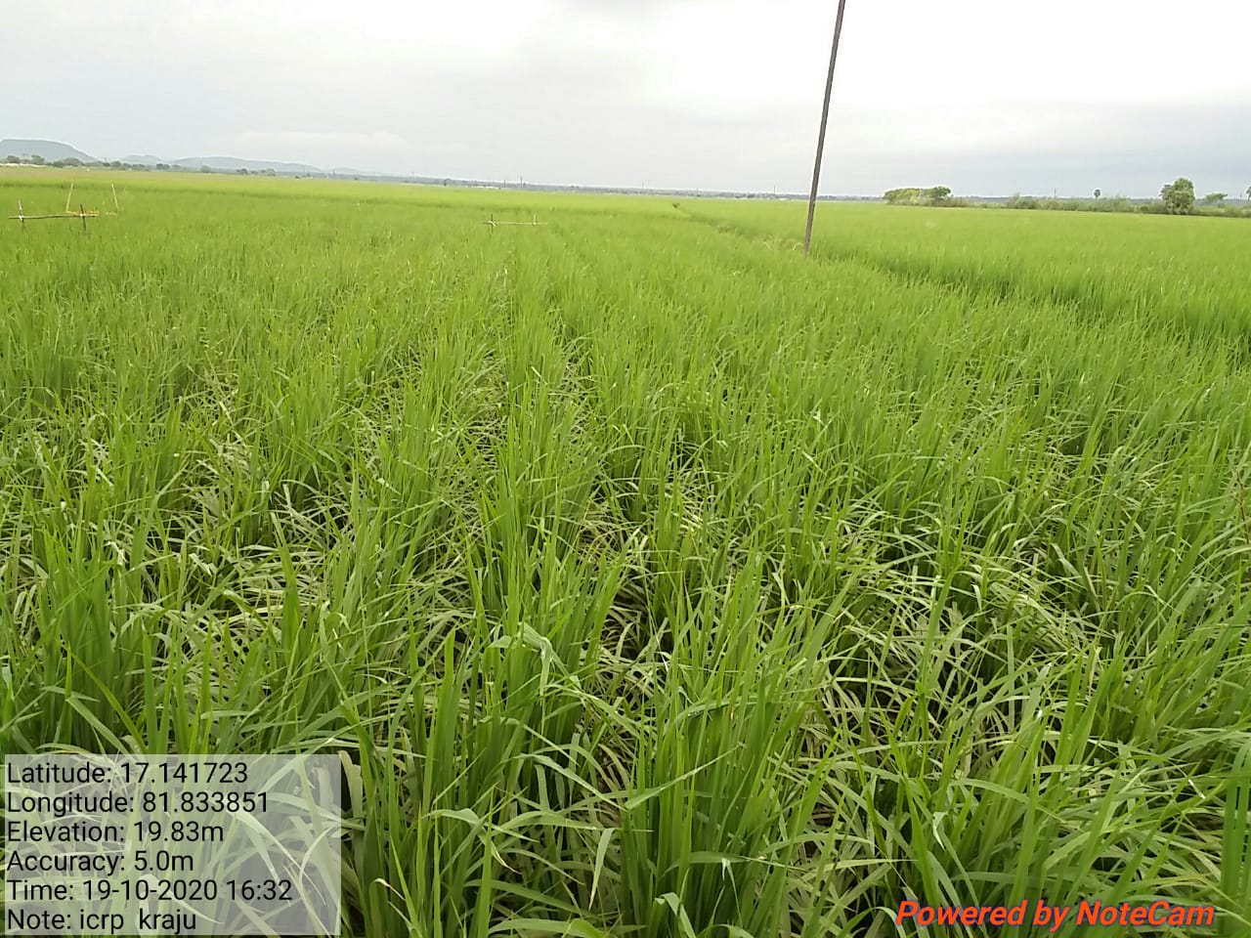
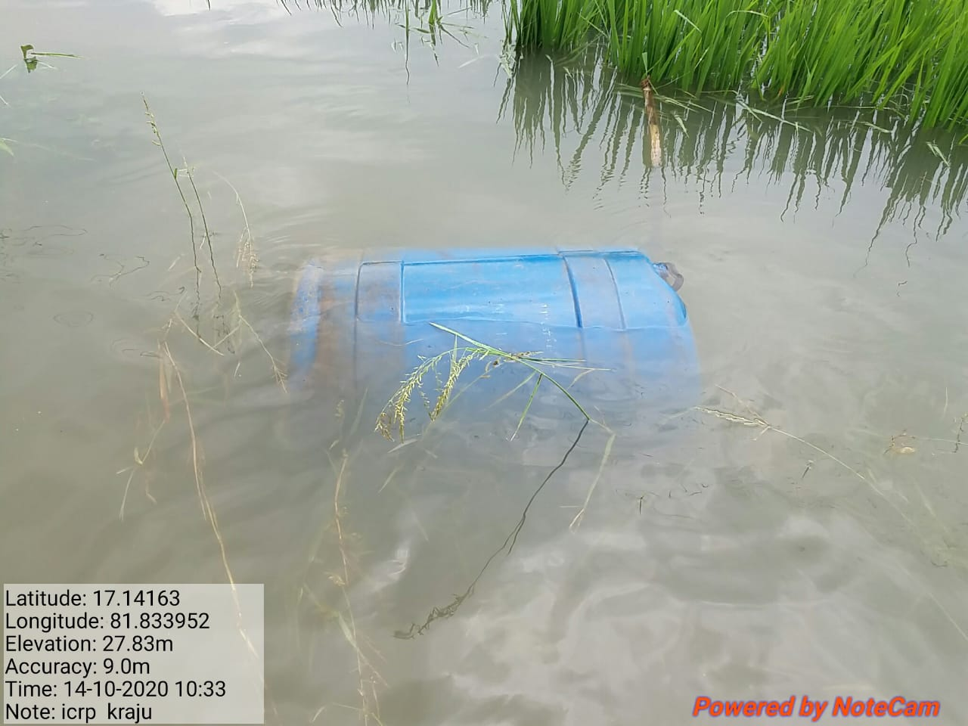
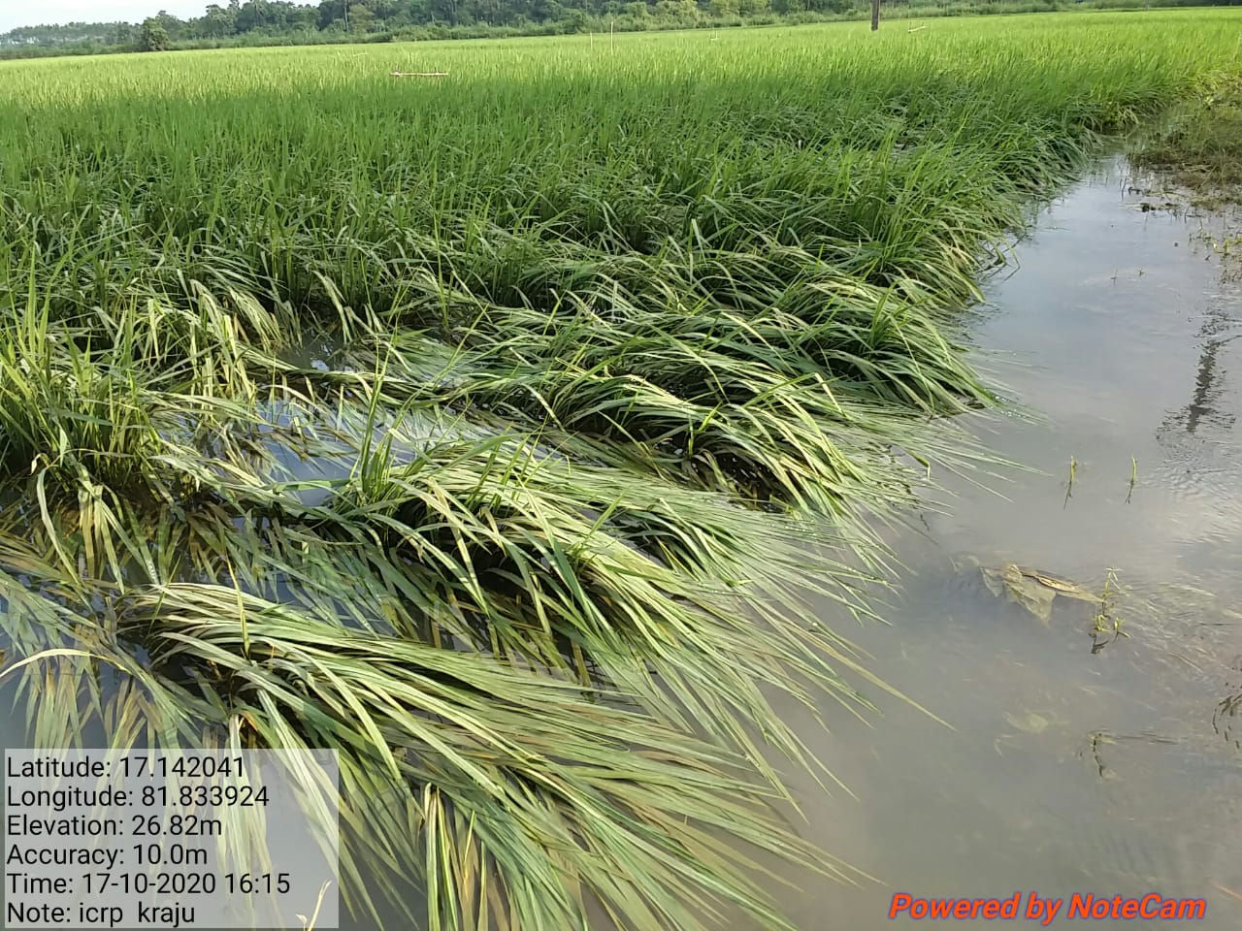
En 2020, l'Andhra Pradesh a connu des précipitations non saisonnières dans tout l'État.
Les agriculteurs de l'APCNF ont subi moins de dommages que les autres agriculteurs.
PARCELLE AN
Parcelle conventionelle

Slide 18
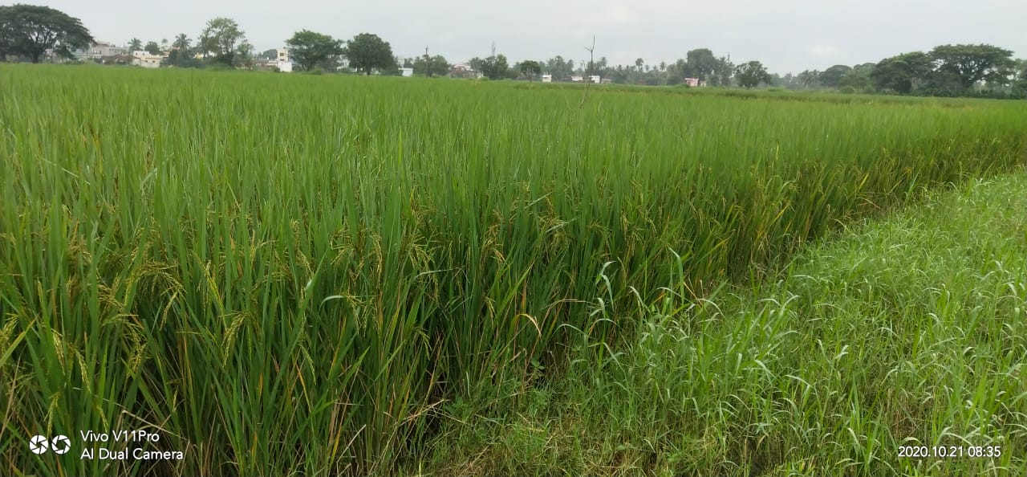
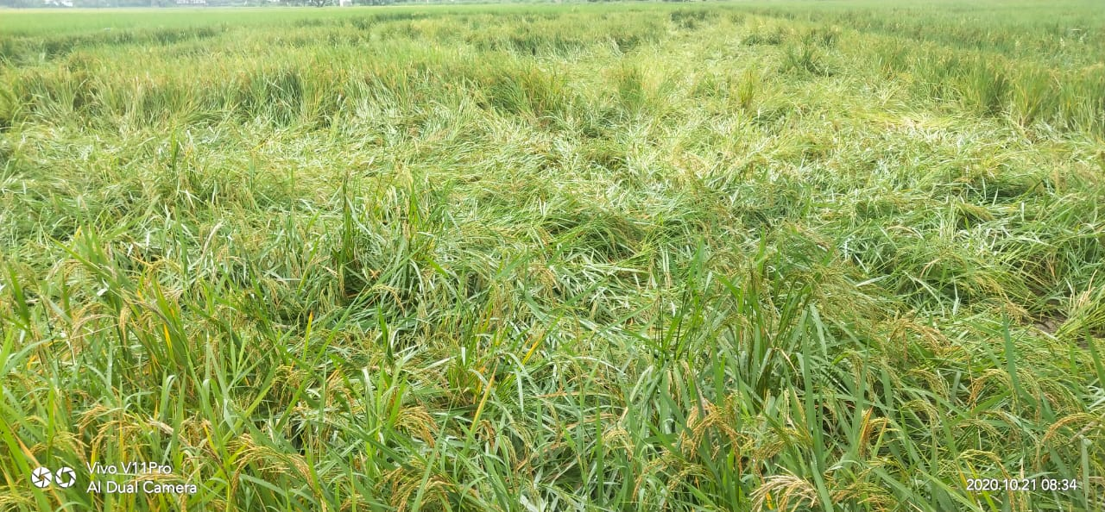
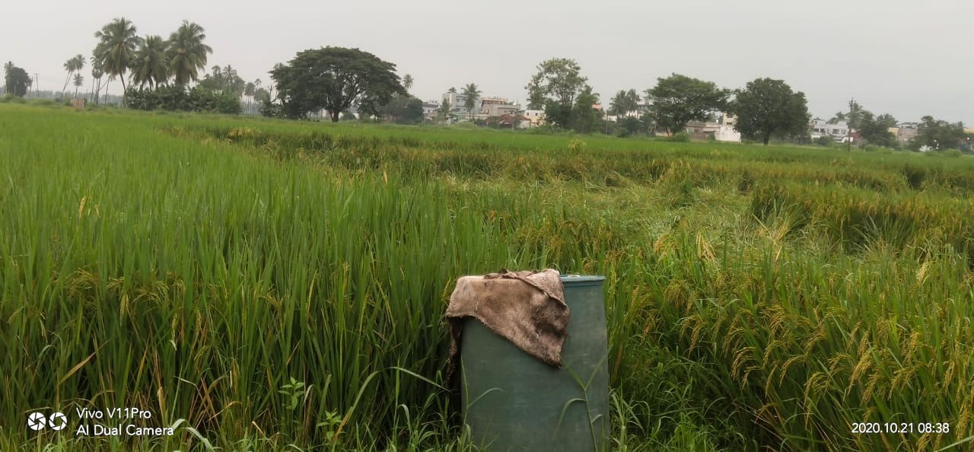
Parcelle AN
Parcelle conventionelle
Parcelle conventionelle
Parcelle AN

Slide 19
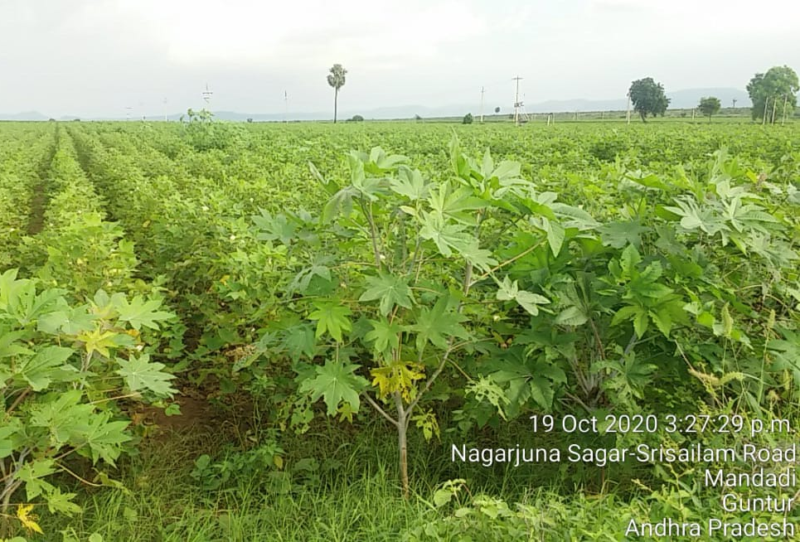
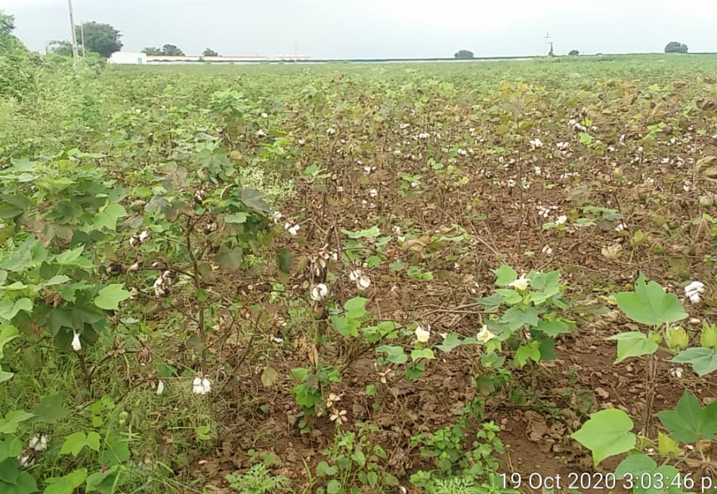
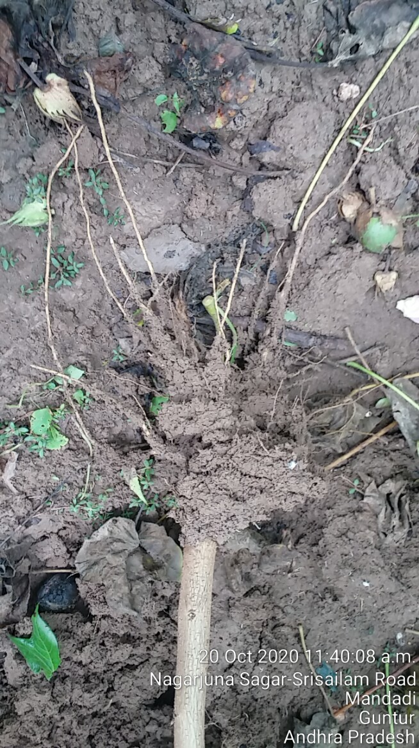
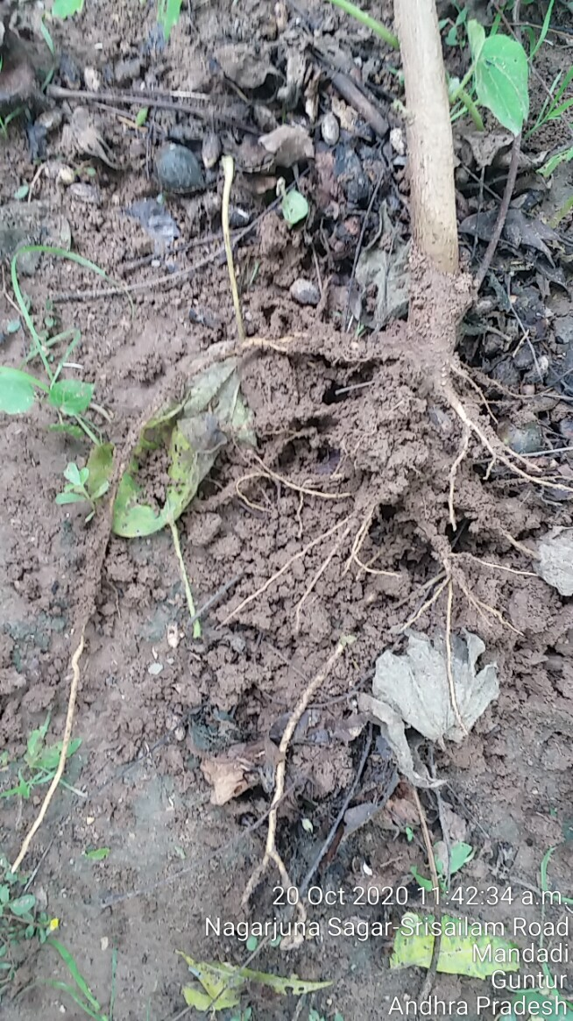
Champ de coton AN
Champ de coton conventionel
Longueur des racines dans le coton AN 35,56 cm
Longueur de racines dans le coton conventionnel 27.94 cm

Slide 20



Mise en œuvre de l'APCNF - surmonter les obstacles grâce à des innovations critiques
État d'esprit des agriculteurs - L'agriculture ne peut être pratiquée sans produits chimiques
Soutien et plaidoyer du gouvernement - ressources et mise en œuvre
Connaissances - POP, vidéos, etc., Recherche, Innovations et apprentissage continu
Groupes d'entraide et fédérations de femmes
D'agriculteur à agriculteur - système de diffusion
Organismes de facilitation - gouvernement, ONG et O.C.B.
Collaborations avec des institutions mondiales et nationales et des experts scientifiques
INTÉRÊTS PARTICULIERS
L'amener à chaque agriculteur
Défis
Innovations uniques du gouvernement de l'A.P. et politiques pro-agriculteurs et mesures de bien-être, à travers la chaîne de valeur.
Rythu Bharosa Kendram - centres de services aux agriculteurs - guichet unique Initiative de politique one stop shop biologique Hon'ble C.M.
Maintien jusqu'à l'adoption complète
connaissance
Système d'extension médiocre
Autosuffisante, durable

Slide 21
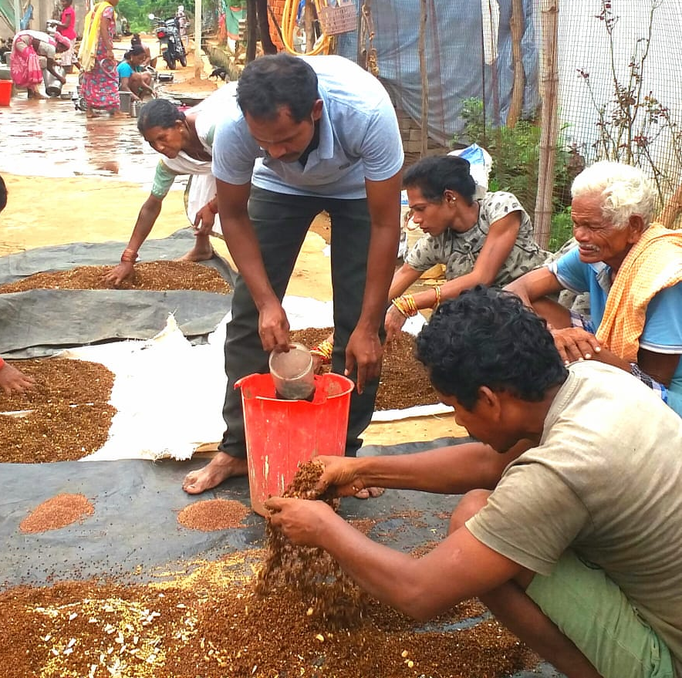
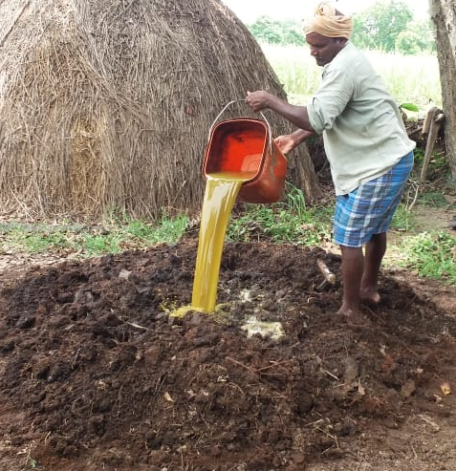
Le sol doit être recouvert de cultures 365 jours (Racine vivante)
Cultures diversifiées, arbres
15 – 20 cultures
Perturbation minimale des sols
Intégrer les animaux dans l'agriculture
Les bio-stimulants comme catalyseurs nécessaires
Augmenter la quantité et la diversité des résidus organiques
Pas d'engrais, de pesticides, d'herbicides ou d'herbicides de synthèse
Lutte contre les ravageurs grâce à de meilleures pratiques agronomiques et à des extraits botaniques
Utiliser des semences indigènes
Principes universels de l'agriculture naturelle - imiter la nature
Enrobage microbien des semences
Beejamrutham - urine de vache, bouse de vache, et chaux - fermenté
Bio-stimulants
Amélioration microbienne des sols
Jeevamrutham (bio-stimulant) - bouse de vache, urine de vache, terre, jaggery, farine de légumineuses - mélangée et fermentée
Les bio-stimulants - atout unique de l'agriculture indienne - réduisent la période de transition

Slide 22
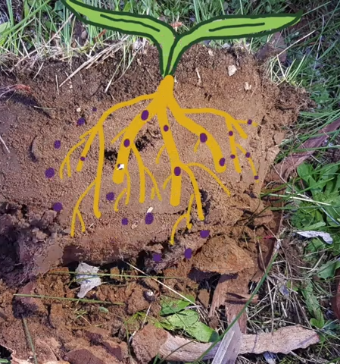
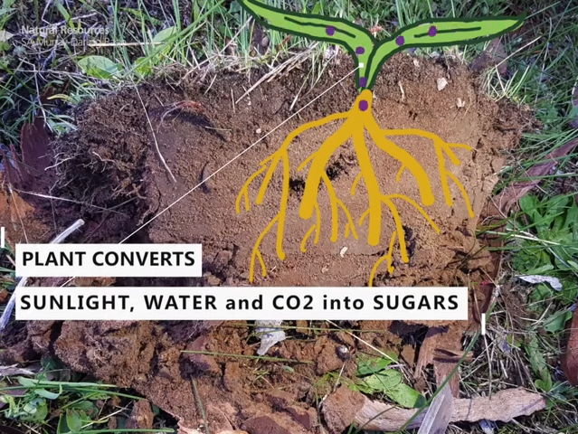
Le cycle des nutriments dans la nature
Mécanisme sophistiqué de capture du carbone dans la nature
40 % des sucres végétaux sont stockés dans la biomasse aérienne
Résultats:
30% des sucres sont stockés dans les racines
1. Séquestration du carbone dans le sol
2. Meilleure rétention d'eau (+1 g de carbone -> +8 g d'eau)
3. Mécanisme efficace d'absorption des nutriments
4. Mycorryzha et autres microbes créent la structure du sol
5. Augmentation de la porosité du sol - 50% 60 % air
30 % des sucres passent dans le sol sous forme d'exsudats, alimentant une vaste population microbienne
Image courtesy: Natural Resources SA Murray-Darling Basin YouTube channel

Slide 23

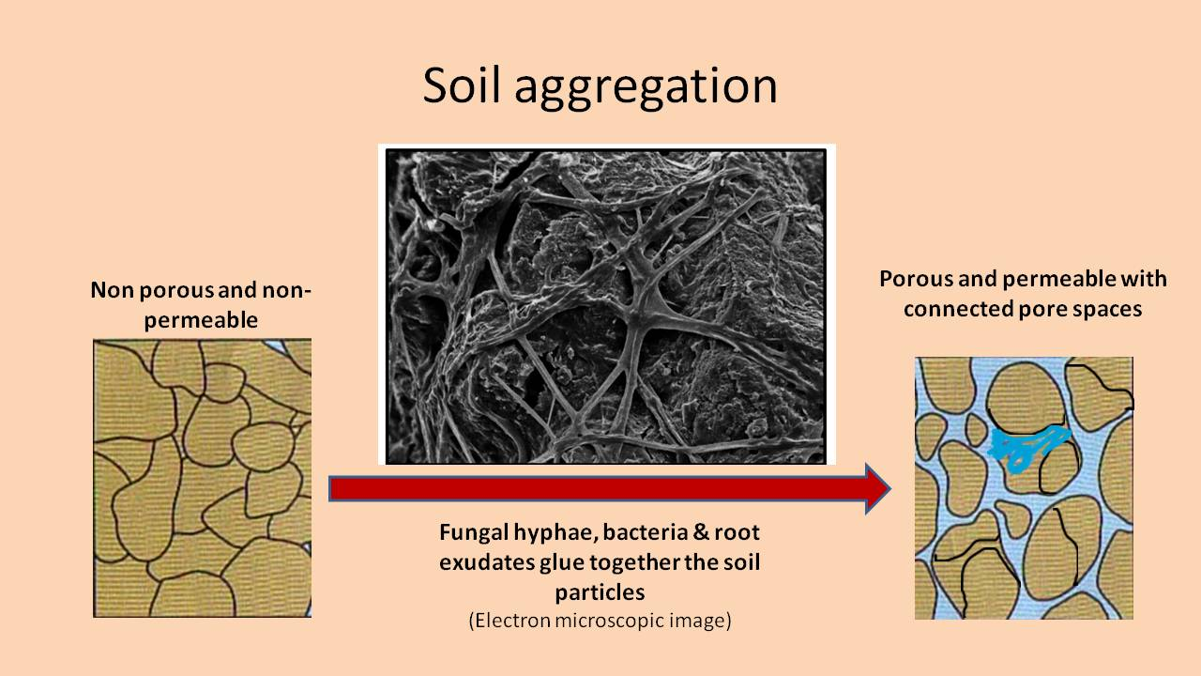
AN- une solution possible au problème mondial de l'eau et à l'inversion de la désertification
Aération du sol
Infiltration d'eau
Détention d'eau
Vapeur d'eau récoltée pour l'irrigation
des rivières d'eau dans l'air - dans les pays tropicaux,
l'air contient 10 fois plus d'eau que les rivières - jusqu'à 50 000 ppm

Slide 24
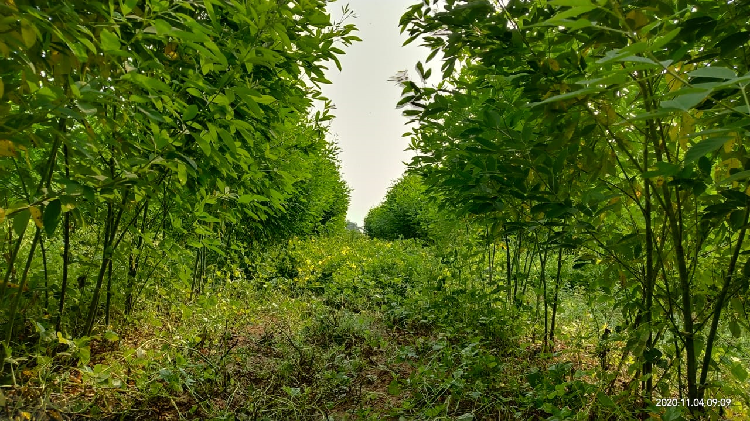
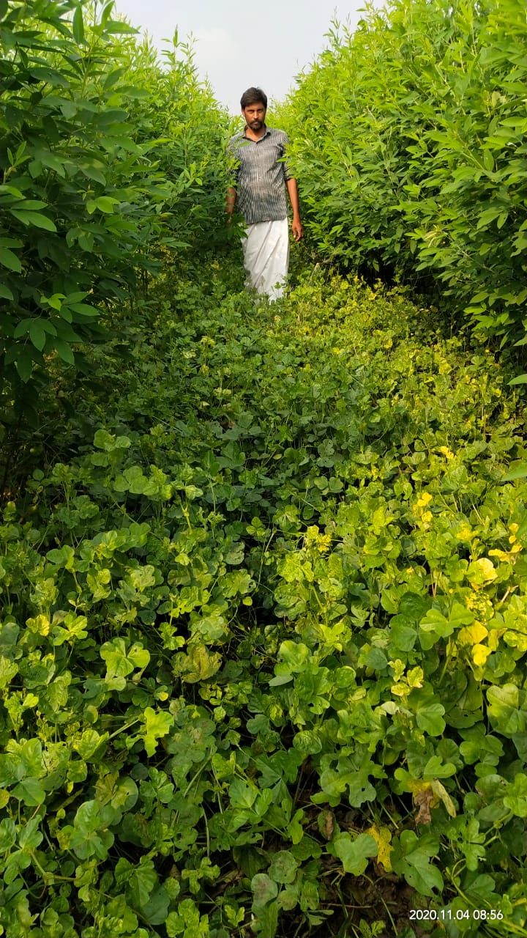
Diversité des cultures - polyculture
La diversité des cultures fait partie intégrante du système APCNF
- Résilience face aux aléas climatiques
Réduction des risques, revenu excédentaire
Fournit une diversité nutritionnelle
Renforce la structure du sol

Slide 25
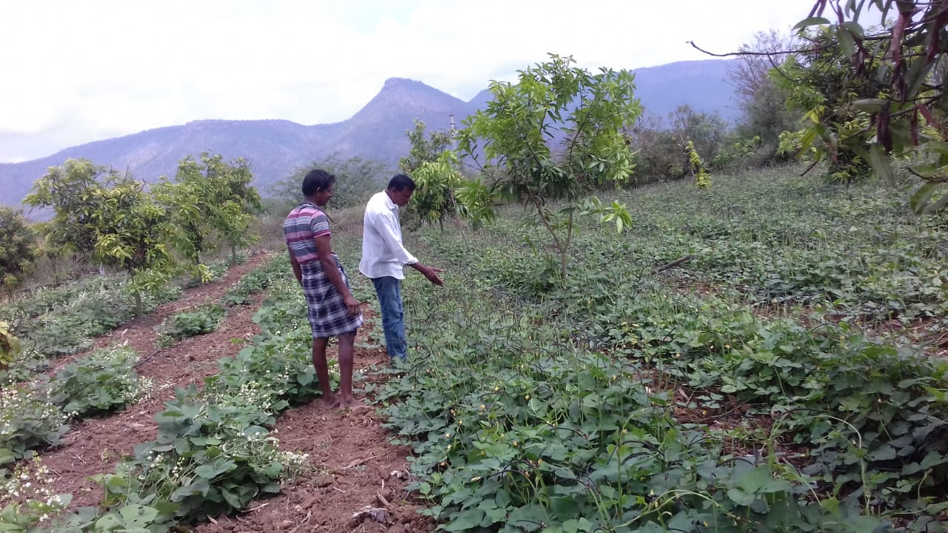
Niébé et haricots des champs cultivés comme cultures intercalaires dans un verger de manguiers

Slide 26

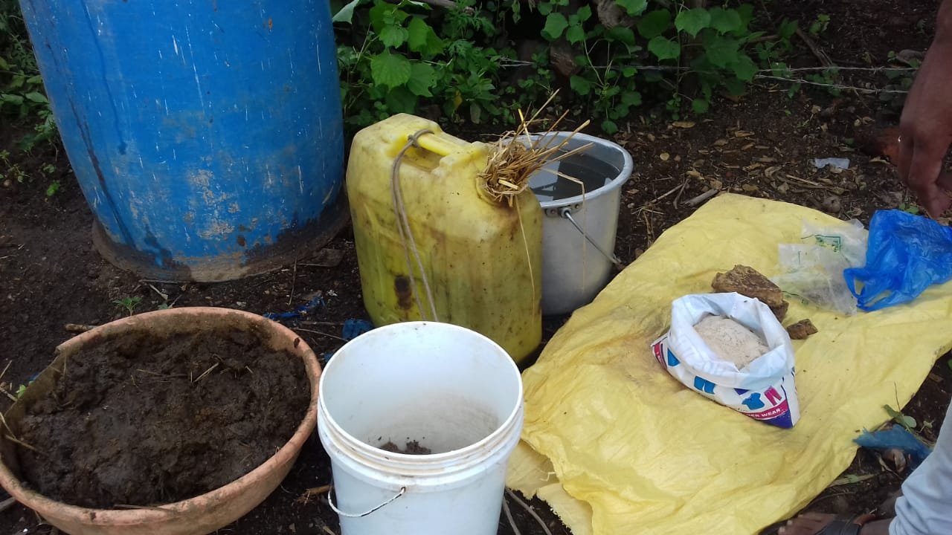
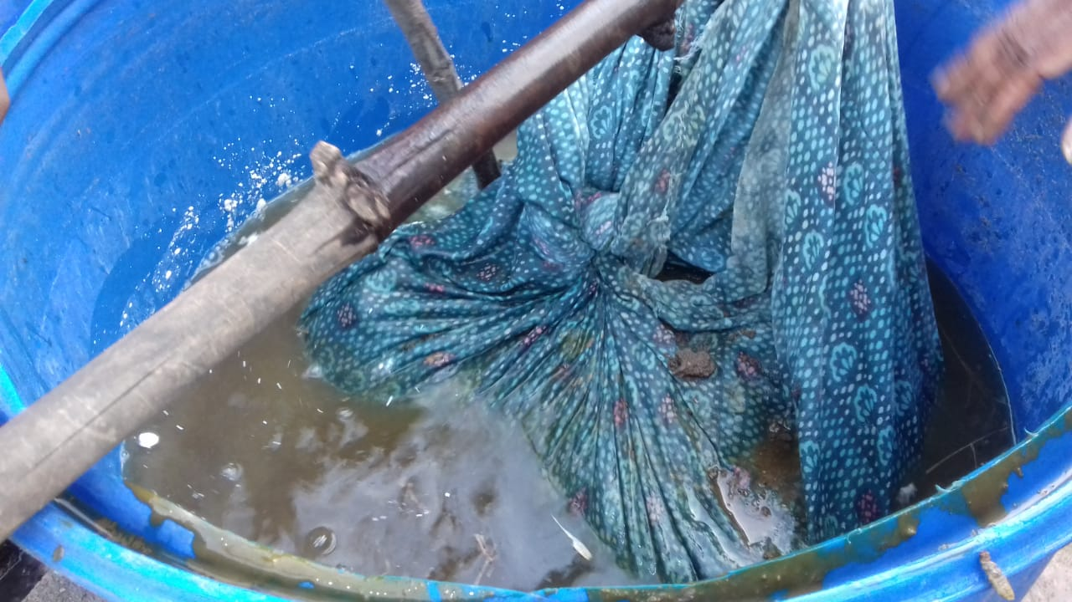
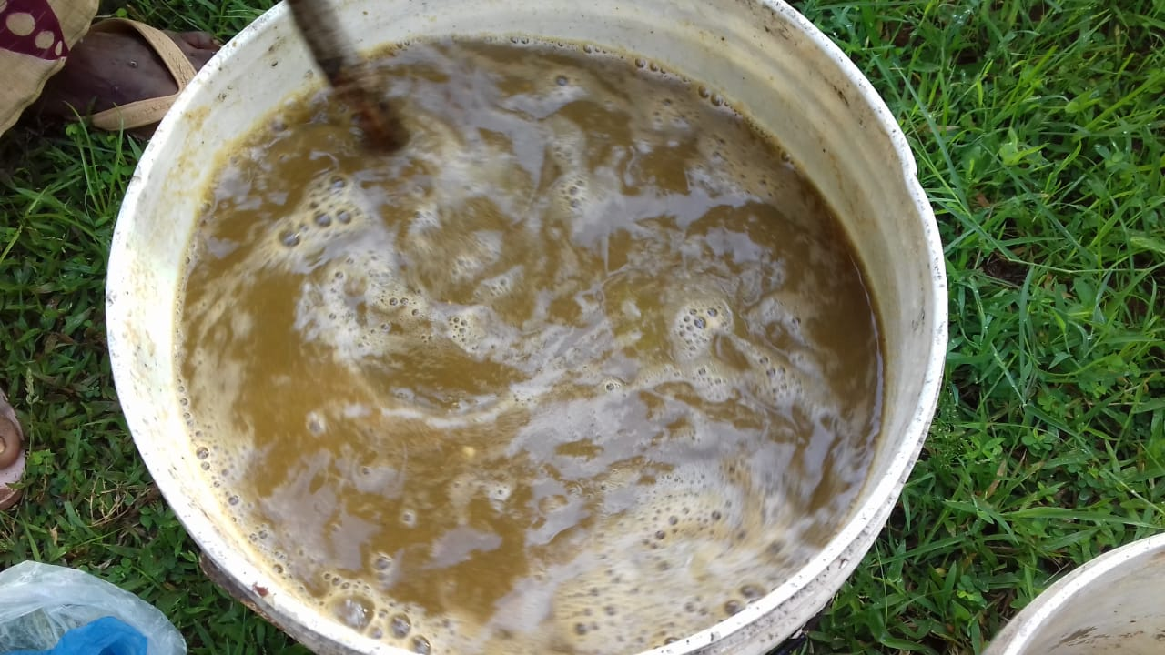
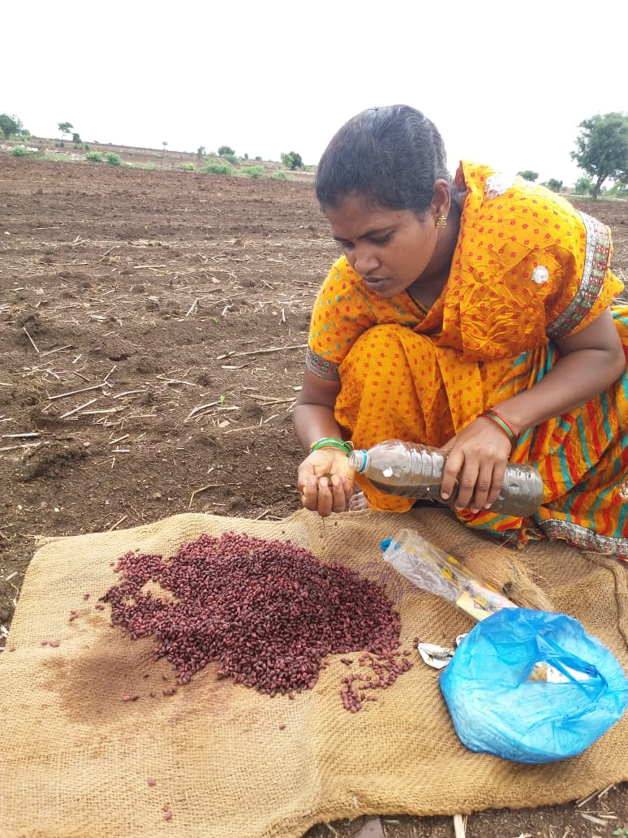
Enrobage microbien des semences - Beejamrutham
Bouse de vache – 2 kg
Urine de vache – 2 liters
Chaux– 40 grams
Handful of chemical free soil
Water – 20 liters
Ingredients
Step 1
Enveloppez la bouse de vache dans un tissu, immergez-la dans l'eau et laissez-la tremper pendant 12 heures
Pressez le tissu après 12 heures, ajoutez de la chaux, de la terre sans produits chimiques. Mélangez bien dans le sens des aiguilles d'une montre
Step 2
Vaporisez la concoction sur toutes les graines et assurez-vous que chaque graine en est enduite avant de semer
Step 3

Slide 27
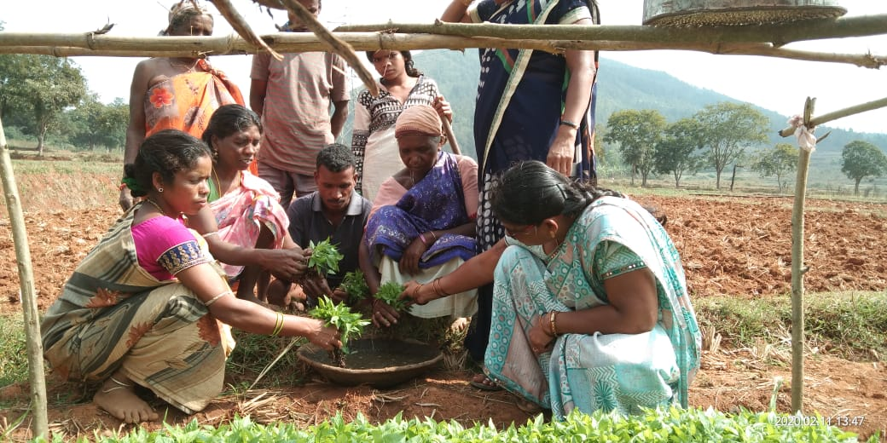

Slide 28

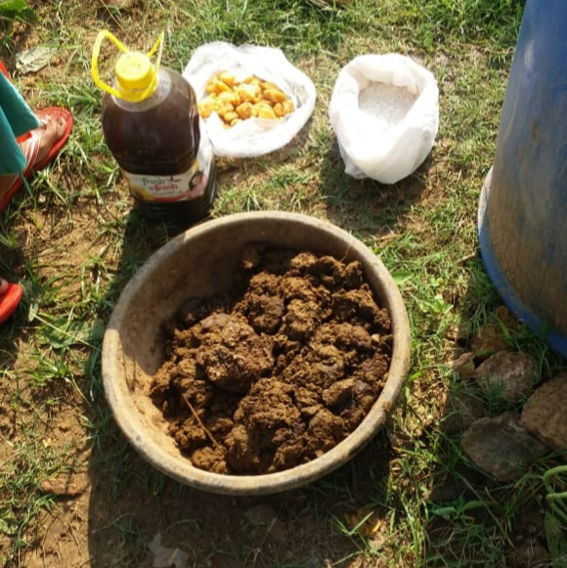
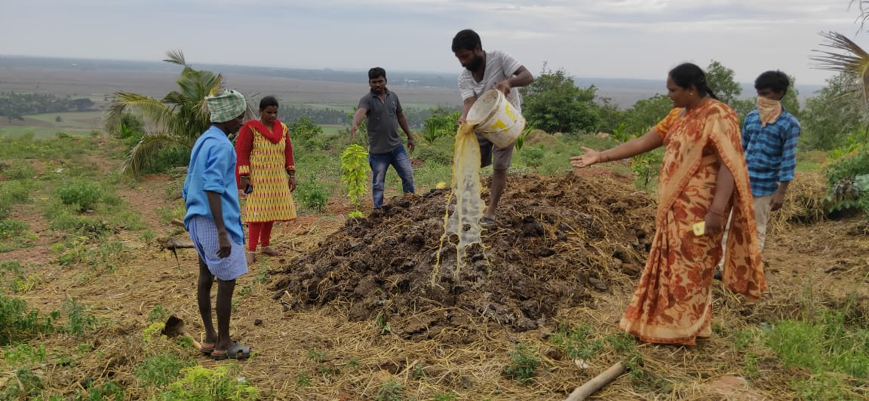
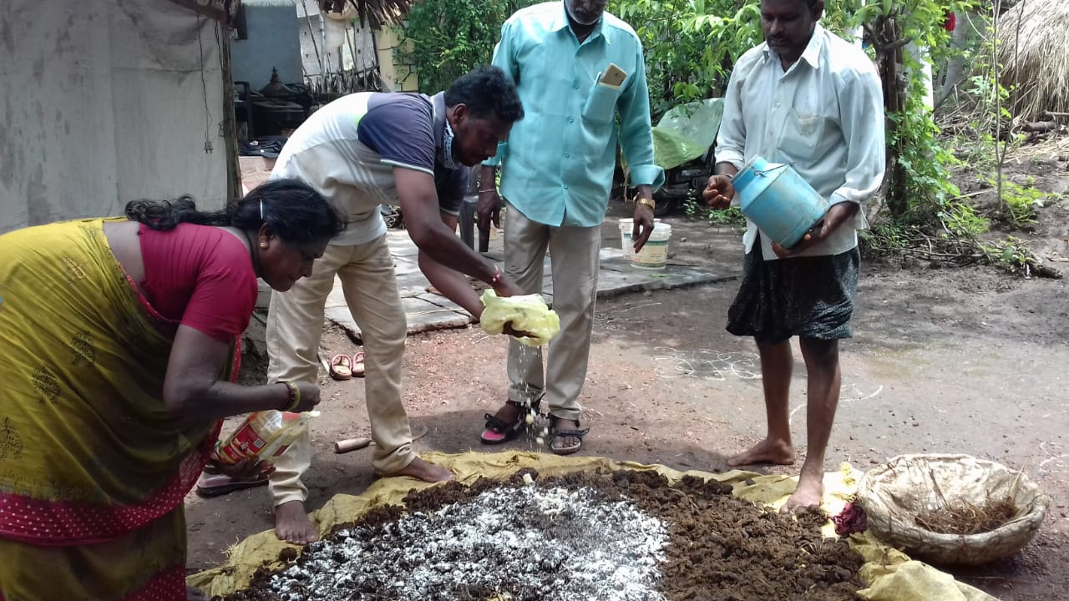
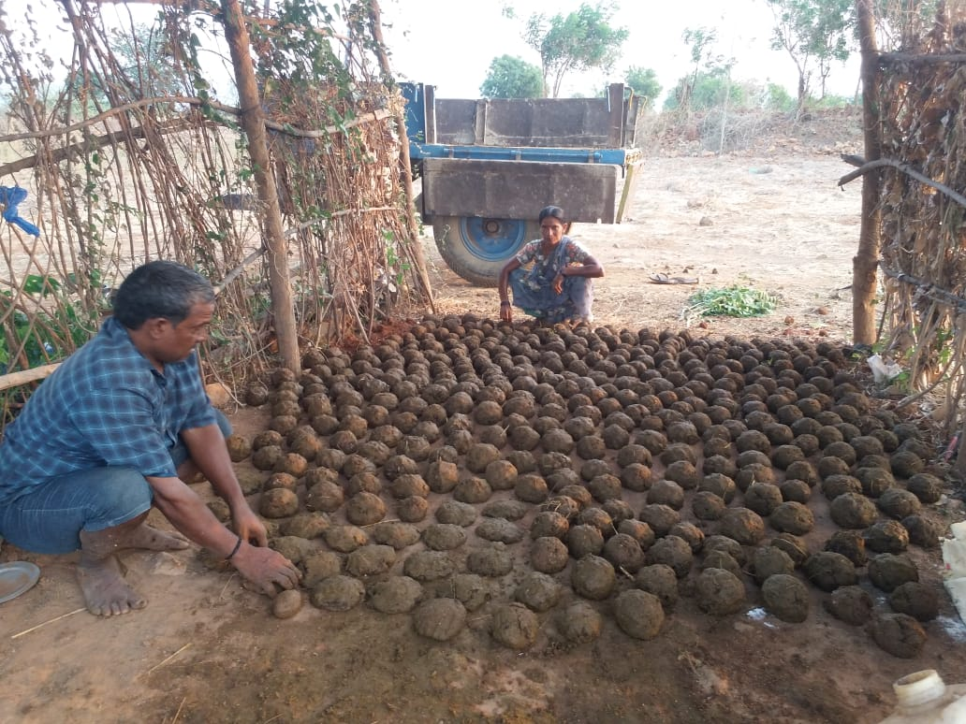
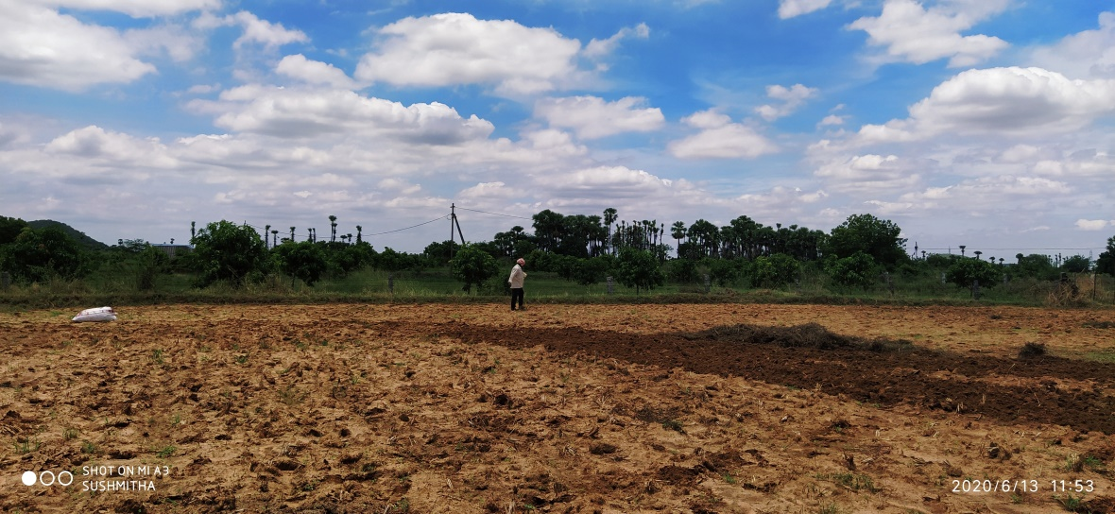
Amélioration des microbes du sol - Biostimulant - Ghanajeevamrutham
Bouse de vache - 100 kg
Jaggery- 1Kg
Farine de légumineuses - 1 kg
Urine de vache - 10 litres
Une poignée de terre non contaminée
Ingredients
Étape 1
Mélangez correctement tous les ingrédients
Étape2
Étape3
Faites des pains et laissez-les sécher à l'ombre pendant 5 jours pour la fermentation
Appliquer ces pains sur le terrain

Slide 29
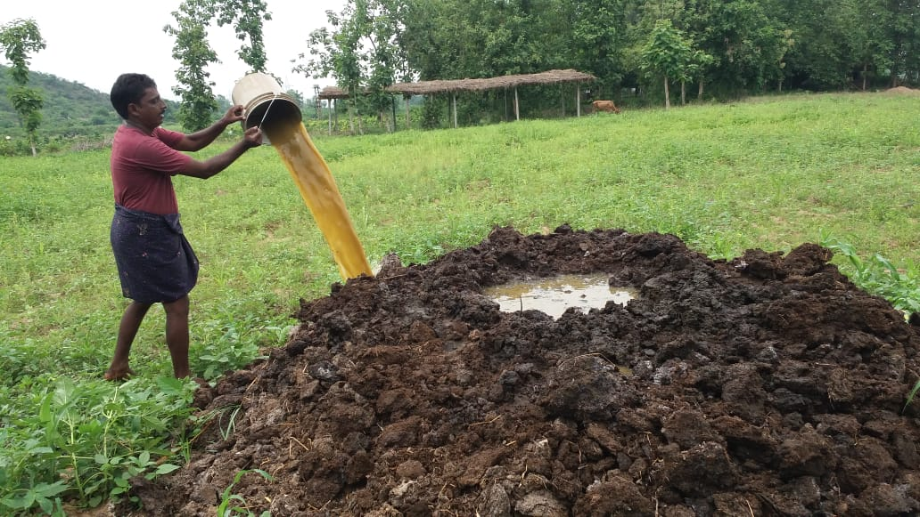

Slide 30




Soil microbial enhancement – Liquid biostimulant - Dravajeevamrutham
Bouse de vache- 100kg
Jaggery – 2 kgs
Eau- 200 ltrs
Urine de vache- 3-6 ltrs
Farine de légumineuses- 2 kgs
Une poignée de terre non contaminée
Ingredients
Étape1
Ajoutez tous les ingrédients et mélangez-les dans le sens des aiguilles d'une montre
Étape2
Laissez-le fermenter pendant 5 jours. La couleur et l'odeur changent. Continuez à le mélanger entre-temps.
Étape3
Diffusion de Dravajeevarutham dans le champ

Slide 31


Slide 32




Lutte contre les ravageurs au moyen de biostimulants botaniques
Préparation de kashayams (bio-innoculants pour la lutte contre les ravageurs) à partir d'ingrédients locaux
Pièges collants jaunes et bleus

Slide 33



7 blocs de biodiversité actifs
400 variétés traditionnelles conservées et caractérisées
Promotion d'un centre de ressources agrobiodiversité
Fourniture de kits de semences pour entreprendre le PMDS, le potager, etc.

Slide 34
A.P - La collectivisation des femmes à travers les SHGs - une longue histoire
L'éradication de la pauvreté grâce à la solidarité des femmes est inscrite dans le SERP
NPM et CMSA - par le biais de SHG de femmes - soutien de ONG
Les femmes SHG au centre de la scène de l'APCNF
SHG de femmes et programme communautaire
2020 et au-delà
2016
2005
Semé il y a 20 ans
Le programme APCNF dirigé par les femmes SHG en bref
SHGs des femmes mettant en œuvre AN
123,122
Organisations villageoises mettant en œuvre AN
4740
Travail sans terre dans des jardins potagers
269,000 (75%)
Dirigeants de SHG pratiquant la AN
83%

Slide 35




Les femmes dans l'agriculture naturelle: Notre plus grande force
Apprentissage par les pairs
Plans d'exploitation et plans de consommation
Action collective
Inclusion des plus pauvres
Gestion du programme, transparence
123 122 SHG de femmes et leurs 4740 fédérations sont en charge

Slide 36

Les "héros" agricoles au cœur du programme
Un programme à forte intensité de connaissances et non d'intrants
La diffusion la plus efficace est celle qui se fait "d'agriculteur à agriculteur"
Les agriculteurs les plus performants et les personnes ressources de la communauté (PRC) sont engagés pour transmettre le NF aux autres agriculteurs
L'APCNF identifie ces champions dans la communauté et leur donne les moyens d'agir
"Handholding"
Diffusion de vidéos
Transfert de connaissances
Inspiration
Écoles d'agriculture de terrain
150 jeunes diplômés en agriculture en tant que boursiers en agriculture naturelle - après deux ans, ils sont devenus des formateurs et des chercheurs au niveau du district et de l'État
5,899 Personnes ressources communautaires @ 1/100 agriculteurs
Notes:
Merge this and the next slide

Slide 37



Communications
(locales et mondiales)
&
Marketing
Agriculteurs, terres, institutions, suivi et apprentissage
Les TIC dans l'agriculture naturelle
Finance et ressources humaines
Extension et renforcement des capacités
Collecte des données
Gestion des données
Analyse des données
Prise de décisions
Technologies de l'information et de la communication (TIC) dans l'agriculture naturelle

Slide 38

Changer un agriculteur, c'est changer tout le village
Tous les villages
Tous les agriculteurs
Tous les élevages
Toutes les pratiques
Transformation des agriculteurs
450 agriculteurs dans un village
Transformation des villages
Année5 : Modèles haut de gamme
100%
Dans 5 à 8 ans
un village
devient un
BIO-VILLAGE’
Année4: pleine surface
Année2
Fare clic per inserire testo
Année1
>80%
agriculteurs
Chaque agriculteur prend 5 ans pour couvrir l'ensemble de son exploitation
35- 50% agriculteurs
10 -15%
agriculteurs
Le coût de la transformation pour couvrir 85% des agriculteurs et plus de 85% de la surface est de 15000 roupies par agriculteur sur 0+7 ans
Année1
Année 2
Année3
Année 8

Slide 39
Coût de la transformation
# | Categories | COSTS (Rs.) | %
1 | Renforcement des capacités ZBNF | 11,600 | 77%
2 | Soutien aux institutions communautaires | 1,315 | 9%
3 | Certification PGS, assurance qualité, suivi et surveillance | 1,785 | 12%
4 | Soutien technique et gestion globale du programme au niveau du district et de l'État | 300 | 2%
 | TOTAL | 15000
Fonds nécessaires pour amener 6 millions d'agriculteurs à pratiquer l'agriculture naturelle, sur une période de 10 ans.
Rs. 10000 Cr
(1340 millions USD)
Atteindre tous les agriculteurs d'ici 2027 ; les terres agricoles de l'État d'ici 2031
Coût de conversion d'un agriculteur: Rs. 15000 sur 8 ans (201 USD sur 8 ans)
1 USD = Rs.74.50

Slide 40
APCNF: coûts de la transformation et économies résultant de l'évitement des subventions
Année | Coût de transformation Rs. Cr | Terreine Lakh Ha. | Économies d'électricité, Rs. Cr | Économies sur la subvention des engrais, Rs. Cr
21-22 | 219 | 2.64 | 94 | 188
22-23 | 640 | 7.92 | 302 | 604
23-24 | 1,317 | 15.18 | 619 | 1,239
24-25 | 1,652 | 23.43 | 1,023 | 2,045
25-26 | 1,721 | 30.36 | 1,418 | 2,836
26-27 | 1,407 | 38.94 | 1,946 | 3,892
27-28 | 1,229 | 44.88 | 2,400 | 4,800
28-29 | 771 | 50.82 | 2,908 | 5,815
29-30 | 458 | 55.11 | 3,374 | 6,748
30-31 | 458 | 60.06 | 3,934 | 7,869
Total | 9,873 | 60.06 | 18,018 | 36,035
In million USD | 1300 |  | 2400 | 4800
Autres avantages directs pour les agriculteurs: rendements plus élevés, meilleurs prix, coûts financiers moins élevés, etc.
Avantages pour l'écosystème
Santé des sols et sécurité de l'eau
Résilience climatique
Sécurité alimentaire, nutritionnelle et sanitaire
Régénération de l'écosystème côtier
Emploi
Bio-Diversité

Slide 41

Collaborations pour le développement de la science de l'agriculture naturelle
University of Reading , U.K
Walter Jehne – Regenerate Earth, Australia
National Institutes - CEEW, CSTEP
Agriculteurs APCNF
Coordinateurs de recherche et scientifiques principaux
Agriculteurs champions
National institutions MoUs in the offing:
ANGRAU
ICAR – IIFSR, CRIDA
WALAMTARI
RySS
GEF, IUCN, Rainforest Alliance
Climate Land Use Alliance, USA
University of Edinburgh, U.K
Création d'un centre mondial de recherche en agroécologie, avec une subvention de 200 millions de roupies du gouvernement allemand. Financement de 2022 à 2027. NITI Aayog sera un partenaire.
ANGRAU est proposé comme partenaire.

Slide 42








Collaborations nationales et internationales
Avec les pays
Gouvernement du Rwanda
Gouvernement duKenya
Govt du Mexico
CONABIO – Mexico
L'Alliance pour la souveraineté alimentaire en Afrique - AFSA
Punjab
Himachal Pradesh
Rajasthan
Meghalaya
Bihar
Bihar
Gujarat
Chhattisgarh
Avec les États, les OSC
Organisation nationale de ressources auprès de NITI Aayog sur l'agriculture naturelle
Cofondateur de la Coalition nationale pour une agriculture naturelle
Soutien aux gouvernements des États et aux institutions nationales de la société civile
Odisha
Andhra Pradesh
Kerala
Tamil Nadu
Mindtree-PCF
Digital
Green
NGOs in Rajasthan and Bundelkhand and Tribal Welfare department in Telangana

Slide 43



“..Nous n'héritons pas de la terre de nos ancêtres, nous l'empruntons à nos enfants...”
AGISSONS TOUS MAINTENANT
Visit: apzbnf.in Follow us - Twitter/ Facebook/ Youtube @APZBNF

